Slide 1

E t L

Slide 2
Escape the Lore Zwischenpräsentation
Aberger, HASLINGER, WINKLER, HECHENBERGER

Slide 3
Inhalt

Slide 4
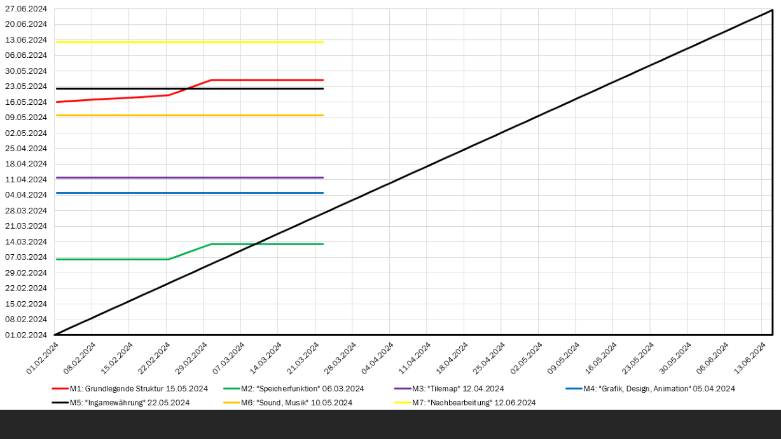
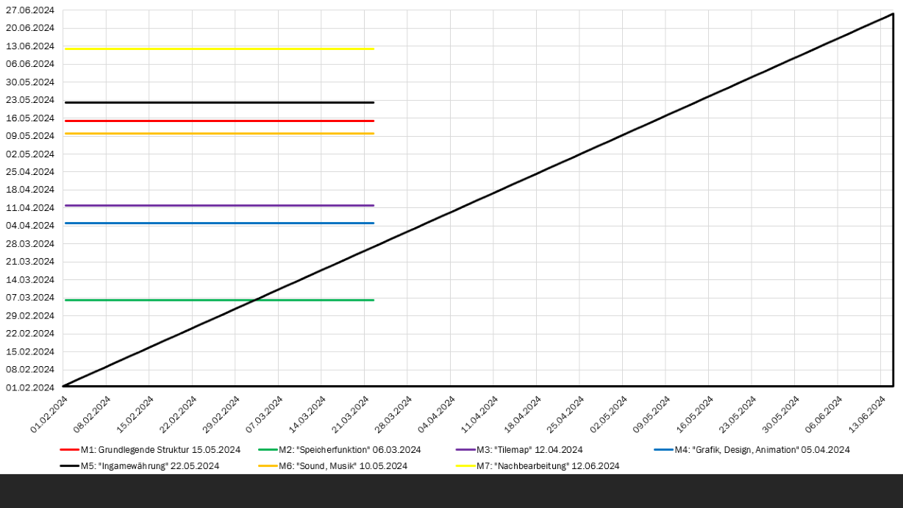
Sollstand & Iststand

Slide 7
Gründe für Rückstand
Unterschätzung der Arbeitspakete
Überschätzung der eigenen Leistung
GitHub Probleme (Mergekonflikte, GitHub Grundlagen Wiederholungen, …)

Slide 8
Maßnahmen um Gegenzuwirken
Python Kurs belegen
Bessere Kommunikation untereinander (Github)
Strukturierteres arbeiten

Slide 9
Projektdemonstration

Slide 10
Vielen Dank für eure Aufmerksamkeit!

